Slide 1
Tema 3: Metodología de los estudios métricos de la información
Curso: Los estudios métricos de la información en la evaluación científica.
Universidad de Costa Rica
Septiembre 2015

Slide 2
Tema 3. Contenidos
  3.1. Metodología para la obtención y el tratamiento de los datos
  3.2. Indicadores bibliométricos
  3.2.1. Definición y características
  3.2.2. Clasificación de los indicadores
  - Indicadores de producción científica
  - Indicadores de colaboración
  - Indicadores de impacto
  - Indicadores de visibilidad
Los estudios métricos de la información en la evaluación científica.

Slide 3
  3.1. Metodología para la obtención y el tratamiento de los datos
1
Selección de la fuente
2
Definición de la estrategia de búsqueda
3
Descarga de documentos
4
5
6
Normalización de datos (autor, institución)
Diseño de la base de datos
Obtención de indicadores
7
Interpretación de la información
Los estudios métricos de la información en la evaluación científica.

Slide 4





  3.1. Metodología para la obtención y el tratamiento de los datos
  PASO 1: Selección de la fuente
  Bases de datos nacionales / institucionales
Seleccionar la fuente más adecuada según el objeto de estudio
Los estudios métricos de la información en la evaluación científica.

Slide 5
  3.1. Metodología para la obtención y el tratamiento de los datos
  PASO 2: Definición de la estrategia de búsqueda
Realizar búsquedas adecuadas al objeto de estudio considerando delimitaciones geográficas y temporales
Tener en cuenta las herramientas de búsqueda de las propias bases de datos
Revisar y validar con expertos del campo la estrategia usada
Los estudios métricos de la información en la evaluación científica.

Slide 6
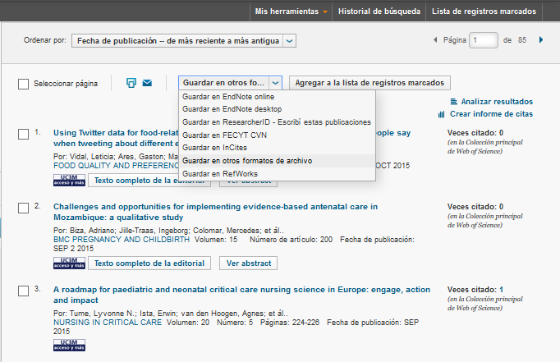
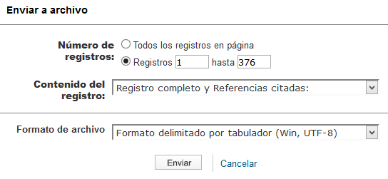
  3.1. Metodología para la obtención y el tratamiento de los datos
  PASO 3: Descarga de datos (I)
Los estudios métricos de la información en la evaluación científica.

Slide 7
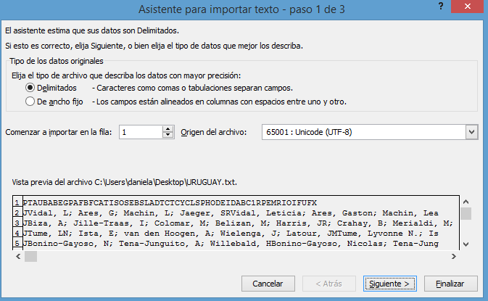
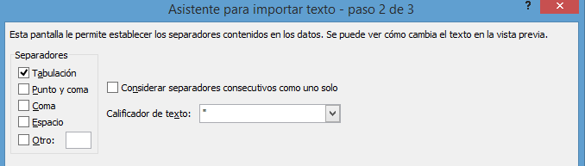
  3.1. Metodología para la obtención y el tratamiento de los datos
  PASO 3: Descarga de datos (II)
  En una nueva hoja de excel
Los estudios métricos de la información en la evaluación científica.

Slide 8
  3.1. Metodología para la obtención y el tratamiento de los datos
  PASO 4: Normalización
  De autores
  Usar excel para dividir el campo AF y homologar
  nombres
  De instituciones
  El LEMI ha desarrollado un NORMALIZADOR para identificar variantes de firma a través del uso de expresiones regulares
Los estudios métricos de la información en la evaluación científica.

Slide 9
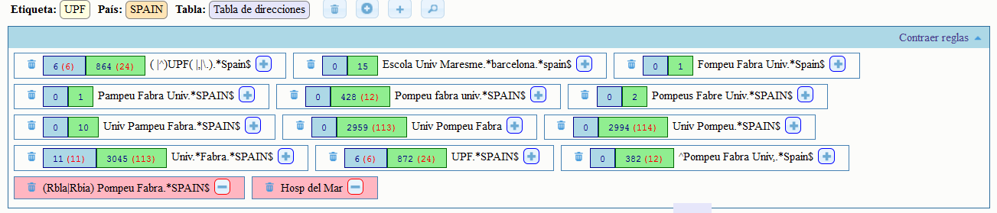
  3.1. Metodología para la obtención y el tratamiento de los datos
  PASO 4: Normalización de instituciones
La normalización de instituciones permite recoger con mayor precisión la producción de las universidades españolas ya que recupera numerosas variantes de firma, incluso cuando no es explicito el nombre de la universidad
Los estudios métricos de la información en la evaluación científica.

Slide 10
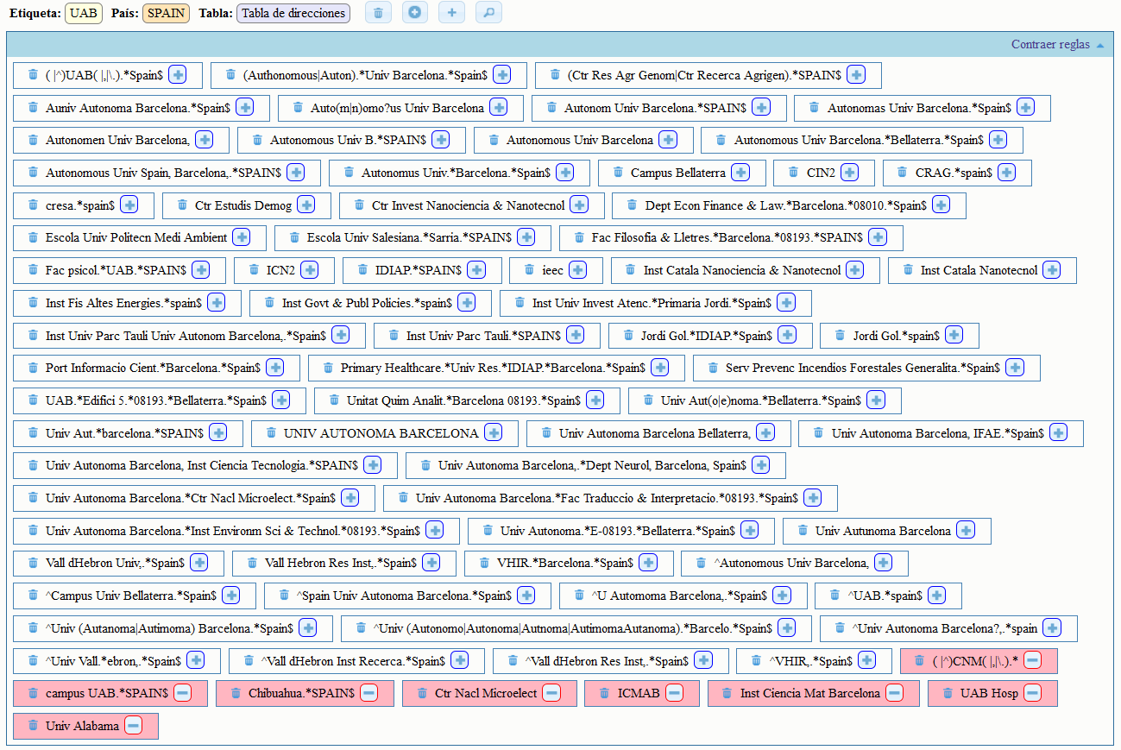
  3.1. Metodología para la obtención y el tratamiento de los datos
  PASO 4: Normalización de instituciones
Los estudios métricos de la información en la evaluación científica.

Slide 11
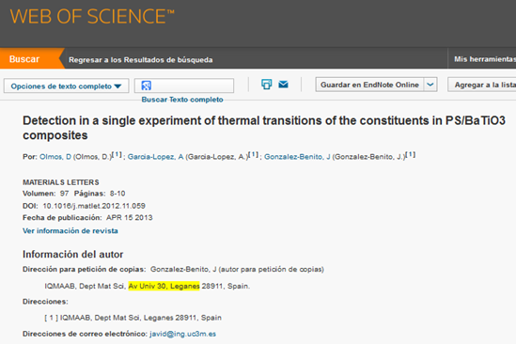
  3.1. Metodología para la obtención y el tratamiento de los datos
  PASO 4: Normalización de instituciones
El Doc del “Instituto Tecnológico de Química y Materiales Álvaro Alonso Barba” NO se recoge como producción UC3M porque no aparece la universidad en la firma
FIRMA ERRÓNEA

Slide 12




  3.1. Metodología para la obtención y el tratamiento de los datos
  PASO 5:
  Diseño de la base de datos (acorde a las características y necesidades del estudio): Excel, Access, MySQL, etc.

Slide 13
  3.2. Indicadores bibliométricos
Algunas definiciones
Datos estadísticos deducidos de las publicaciones científicas (Gómez y Bordons, 1996)
Medidas obtenidas a partir del análisis estadístico de los rasgos cuantificables de la literatura científica (Maltrás, 1996)
Medidas que proveen información sobre los resultados de la actividad científica de una institución, país o región del mundo (Spinak, 1996)
Datos que se extraen de los documentos que publican o que solicitan los usuarios, y que permiten el análisis de las diferentes características de su actividad científica, vinculadas, tanto a su producción como a su consumo de información (Sanz Casado y Martín Moreno, 1997)
Los estudios métricos de la información en la evaluación científica.

Slide 14
  3.2. Indicadores bibliométricos
Tipos de indicadores
Unidimensionales
  Cada indicador solo estudia una característica de las publicaciones científicas o de los investigadores que están siendo analizados.
Multidimensionales/relacionales
  Cada indicador puede estudiar de forma simultanea varias características o variables de los documentos publicados o de los investigadores analizados, pudiéndose establecer relaciones entre ellos. Utilizan métodos estadísticos multivariables
Conexionistas
  Estudian la conexión entre los elementos (actores) a analizar. Utilizan las teoría de grafos (método no estadístico) y el análisis de redes sociales (ARS).
Los estudios métricos de la información en la evaluación científica.

Slide 15
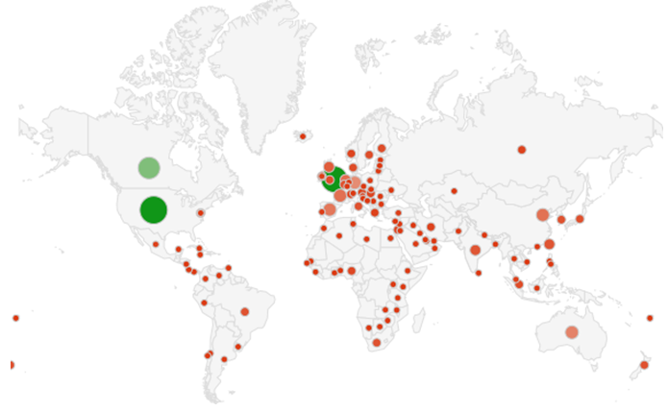
  3.2. Indicadores bibliométricos. UNIDIMENSIONALES
Distribución de la producción por países (Producción en CTS)
Los estudios métricos de la información en la evaluación científica.

Slide 16
  3.2. Indicadores bibliométricos. MULTIDIMENSIONAL
AC Sectores institucionales y temáticas (España, Biomedicina)
Los estudios métricos de la información en la evaluación científica.

Slide 17
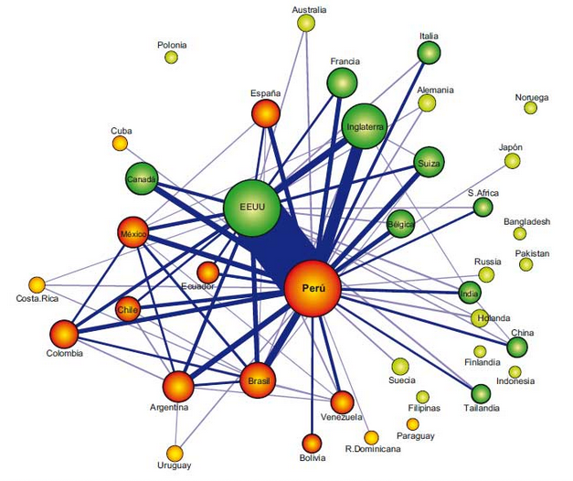
  3.2. Indicadores bibliométricos. CONEXIONISTAS
Colaboración científica
Perú-USA
Los estudios métricos de la información en la evaluación científica.

Slide 18
  3.2. Indicadores bibliométricos
Características
Parcialidad
Convergencia
Relatividad
Los estudios métricos de la información en la evaluación científica.

Slide 19
  3.2. Indicadores bibliométricos. Clasificación
Indicadores de actividad científica
  Número de documentos publicados. Evolución temporal
    Incremento del periodo
    Variación interanual
  Tipología documental
  Idioma
  Temática (de las revistas, de los documentos)
  Dispersión/concentración de las publicaciones (Bradford)
Los estudios métricos de la información en la evaluación científica.

Slide 20
  3.2. Indicadores bibliométricos. Clasificación
Indicadores de colaboración. Colaboración entre autores
Indicadores:
Índice de coautoría (promedio de firmas por documento)
Grado de colaboración (% de documentos firmados por dos o más autores)
Los estudios métricos de la información en la evaluación científica.

Slide 21
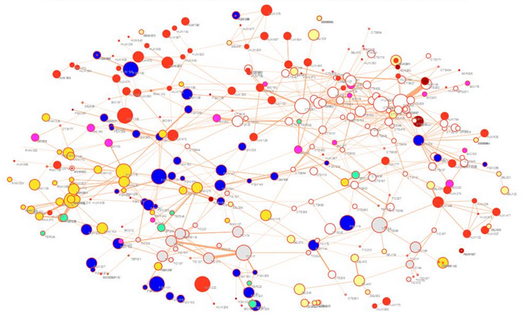
  3.2. Indicadores bibliométricos. Clasificación
Colaboración entre autores
Los estudios métricos de la información en la evaluación científica.

Slide 22
  3.2. Indicadores bibliométricos. Clasificación
Indicadores de colaboración. Colaboración entre instituciones
Indicadores:
Tasa de colaboración
Los estudios métricos de la información en la evaluación científica.

Slide 23
  3.2. Indicadores bibliométricos. Clasificación
Indicadores de colaboración. Colaboración entre países
Indicadores:
Tasa de colaboración nacional
Tasa de colaboración internacional
Los estudios métricos de la información en la evaluación científica.

Slide 24
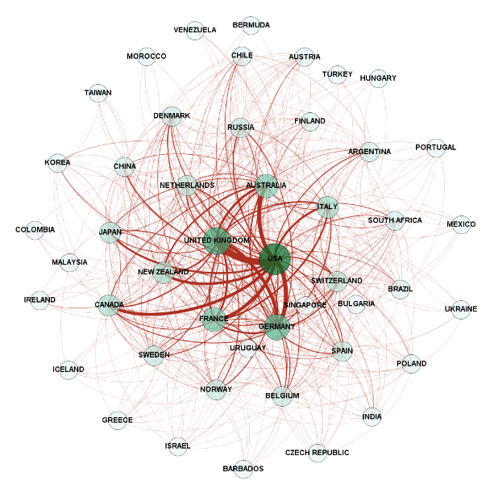
  3.2. Indicadores bibliométricos. Clasificación
Colaboración entre países
Producción
Antártica
Los estudios métricos de la información en la evaluación científica.

Slide 25
  3.2. Indicadores bibliométricos. Clasificación
Indicadores de impacto
Análisis de citaciones
Recuento del número de citaciones que reciben los documentos durante un determinado periodo de tiempo a partir de su publicación
  Información sobre:
    Los científicos
    Las publicaciones
    Las instituciones
    Bases de datos que incluyen citaciones: WoS y SCOPUS
Los estudios métricos de la información en la evaluación científica.

Slide 26
  3.2. Indicadores bibliométricos. Clasificación
Indicadores de impacto
Análisis de citaciones. Algunas limitaciones
  En el recuento todas las citaciones se consideran iguales: Necesidad de establecer criterios de selección
  Los índices de citas sólo consideran al primer autor
  Perdida de citas por problemas de homónimos o apellidos mal indizados
  Hay que publicar obligatoriamente en revistas incluidas en bases de datos que incluyan las referencias bibliográficas
  Las ciencias sociales y las humanidades están muy poco representadas
Los estudios métricos de la información en la evaluación científica.

Slide 27
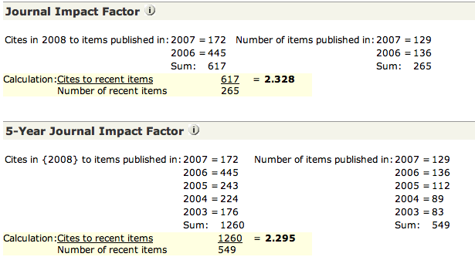
  3.2. Indicadores bibliométricos. Clasificación
Indicadores de impacto. Factor de Impacto (1)
Los estudios métricos de la información en la evaluación científica.
Notes:
Análisis de citaciones. Factor de Impacto
Promedio de citas recibidas por una publicación científica en un determinado periodo de tiempo (puede ser 2 ó 5 años)

Slide 28
  3.2. Indicadores bibliométricos. Clasificación
Indicadores de impacto. Factor de Impacto.
Limitaciones
  Hábitos de citación variables según los campos científicos
  Los artículos mediocres se ven favorecidos por los excelentes
  Para el cálculo del FI se consideran todas las citaciones por igual
  No da información sobre los artículos que contribuyen realmente al impacto de la revista
  Cada disciplina tiene un impacto diferente
Los estudios métricos de la información en la evaluación científica.

Slide 29
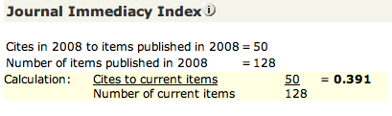
  3.2. Indicadores bibliométricos. Clasificación
Indicadores de impacto. Índice de inmediatez
Mide el impacto inmediato, es decir, las citas que recibe un trabajo durante el mismo año en que ha sido publicado
Ejemplo: JCR/Thomson Reuters
Los estudios métricos de la información en la evaluación científica.

Slide 30
  3.2. Indicadores bibliométricos. Clasificación
Indicadores de impacto. Índice h
  Si consideramos la lista de publicaciones de un científico y las ordenamos de acuerdo al número de citaciones recibidas por cada una de ellas, su índice h se corresponderá con el número de orden de la primera publicación que haya recibido, al menos, un número de citas mayor o igual a esa posición. (Rousseau, 2009)
Los estudios métricos de la información en la evaluación científica.

Slide 31
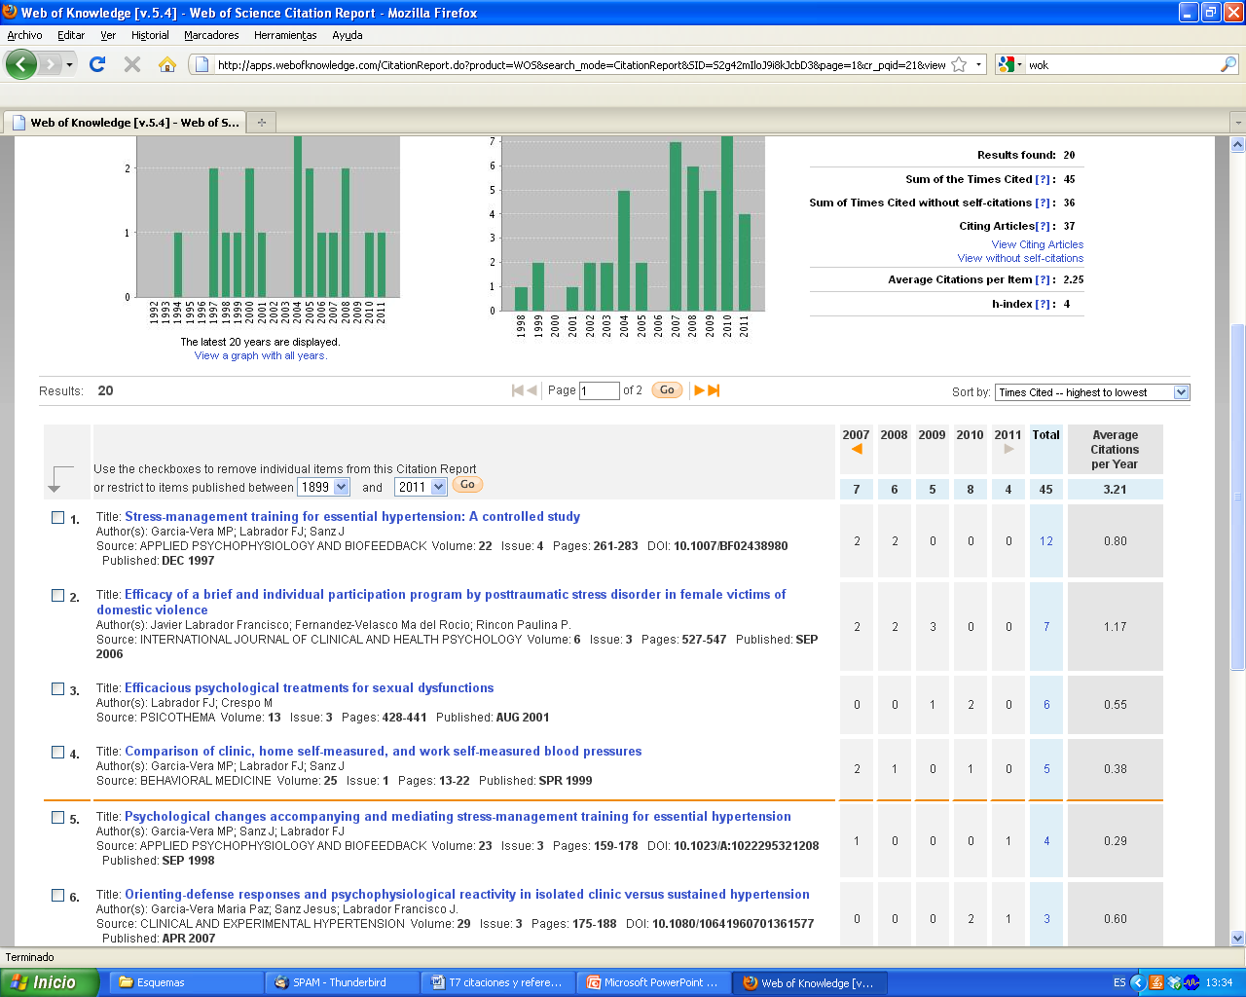
  3.2. Indicadores bibliométricos. Clasificación
Indicadores de impacto. Índice h
Los estudios métricos de la información en la evaluación científica.

Slide 32
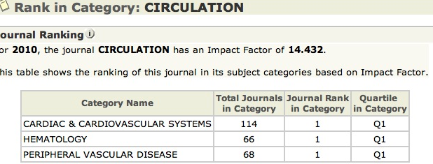
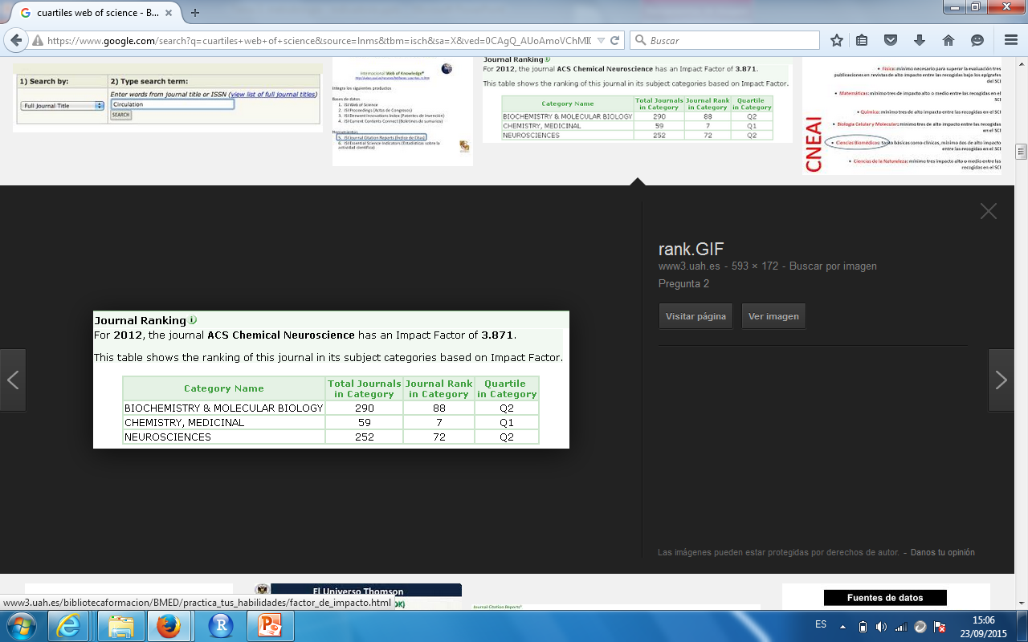
  3.2. Indicadores bibliométricos. Clasificación
Indicadores de visibilidad.
  Distribución de las revistas en cuartiles
Los estudios métricos de la información en la evaluación científica.

Slide 33




  3.2. Indicadores bibliométricos. Visualización
Visualización de redes
Los estudios métricos de la información en la evaluación científica.

Slide 34
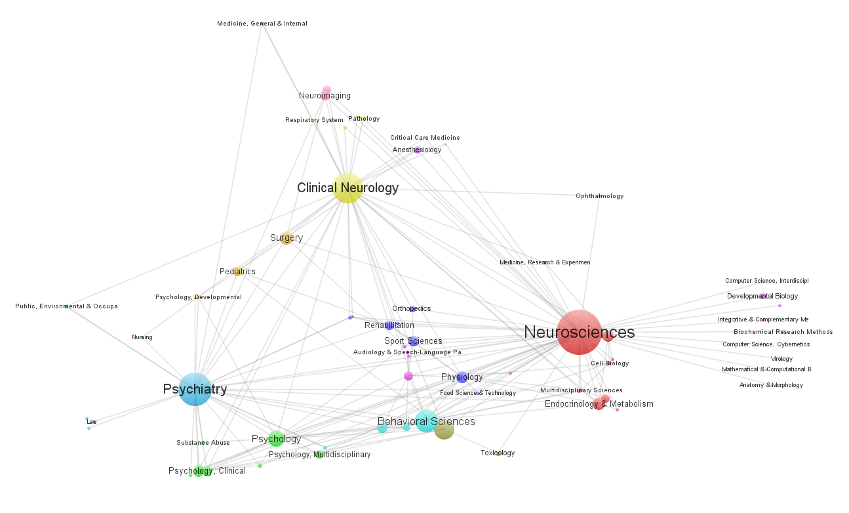
  3.2. Indicadores bibliométricos. Clasificación
Relaciones temáticas Producción de Brasil en Neorosci.
Los estudios métricos de la información en la evaluación científica.

Slide 35
Tema 4: Niveles de Evaluación de la actividad científica
Curso: Los estudios métricos de la información en la evaluación científica.
Universidad de Costa Rica
Septiembre 2015

Slide 36
4. Niveles de evaluación de la Actividad científica
  4.1. Evaluación a nivel macro
    Indicadores y metodologías adecuados para la evaluación de países
    Colaboración internacional. Redes de países.
    Análisis de casos
    Visualización de indicadores a nivel macro
Práctica: Obtención de datos de Essential Science Indicators / Búsqueda en la WoS
Los estudios métricos de la información en la evaluación científica.

Slide 37
4. Niveles de evaluación de la Actividad científica
  4.2. Evaluación a nivel meso
    Indicadores y metodologías adecuados para la evaluación de áreas/disciplinas
    Frentes de investigación. Colegios invisibles
    Indicadores adecuados para la evaluación de instituciones/centros
    Análisis de casos
    Visualización de indicadores a nivel meso
Práctica: Obtención de datos de Web of Science (Organization enhanced, WoS categories)
Los estudios métricos de la información en la evaluación científica.

Slide 38
4. Niveles de evaluación de la Actividad científica
  4.3. Evaluación a nivel micro
    Indicadores y metodologías adecuados para la evaluación de autores
    Análisis de casos
    Visualización de indicadores a nivel micro
Práctica: Obtención de datos de Web of Science (Researcher ID)
Los estudios métricos de la información en la evaluación científica.

